Slide 1
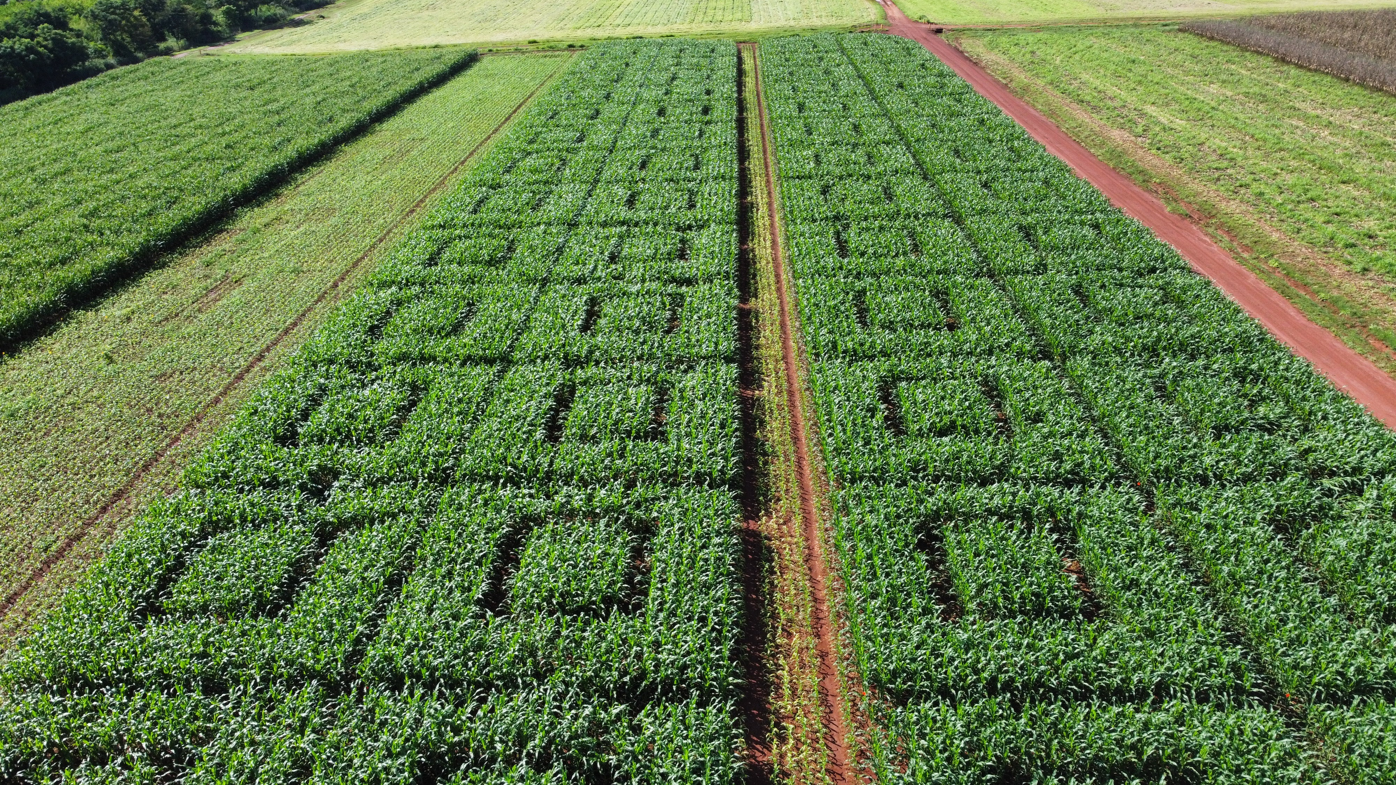

Drones de aplicação no controle de Spodoptera frugiperda em milho
Daniel P L Barbosa e Cleyton Alvarenga
Universidade Federal de Uberlândia
Instituto de Ciências Agrárias
Programa de Pós-graduação em Agronomia

Slide 2
Agenda
Mercado de drones
Tendências da tecnologia de aplicação com drones
A Lagarta-do-cartucho
Material e métodos
Resultados esperados
Conclusão

Slide 3
Mercado de Drones
17,9 bi
31,5%
a.a.
SISCOMEX
8737
4,5 bi
3,5 bi
ANAC
2287
2022
2023
2028
26,1%
Am. Norte
Europa
Ásia
Am. Sul

Slide 4
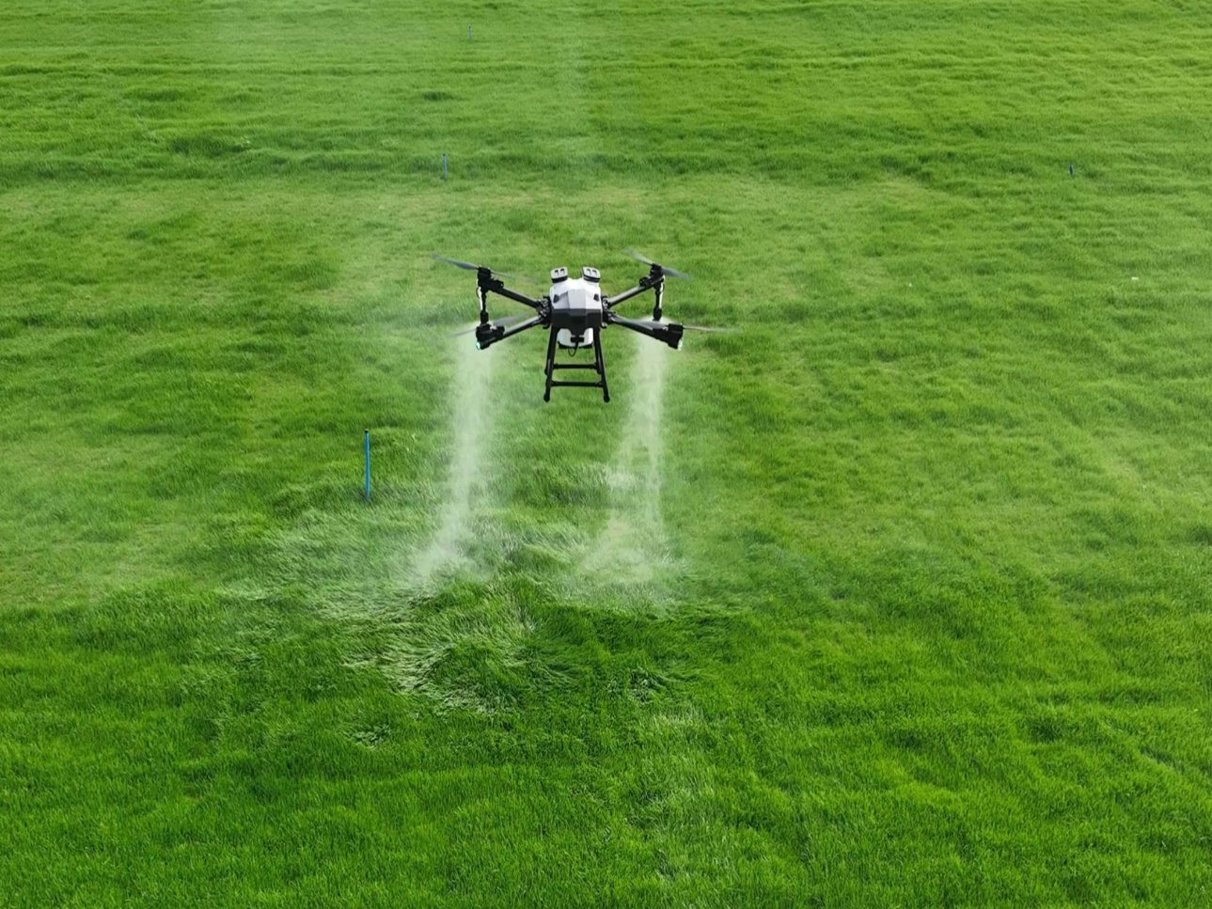
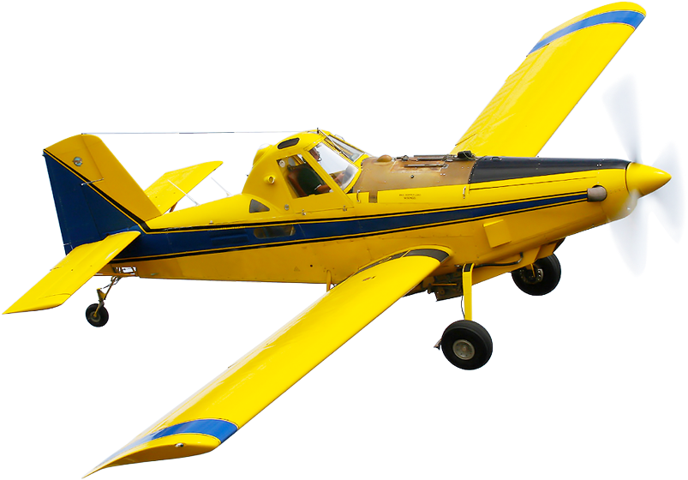
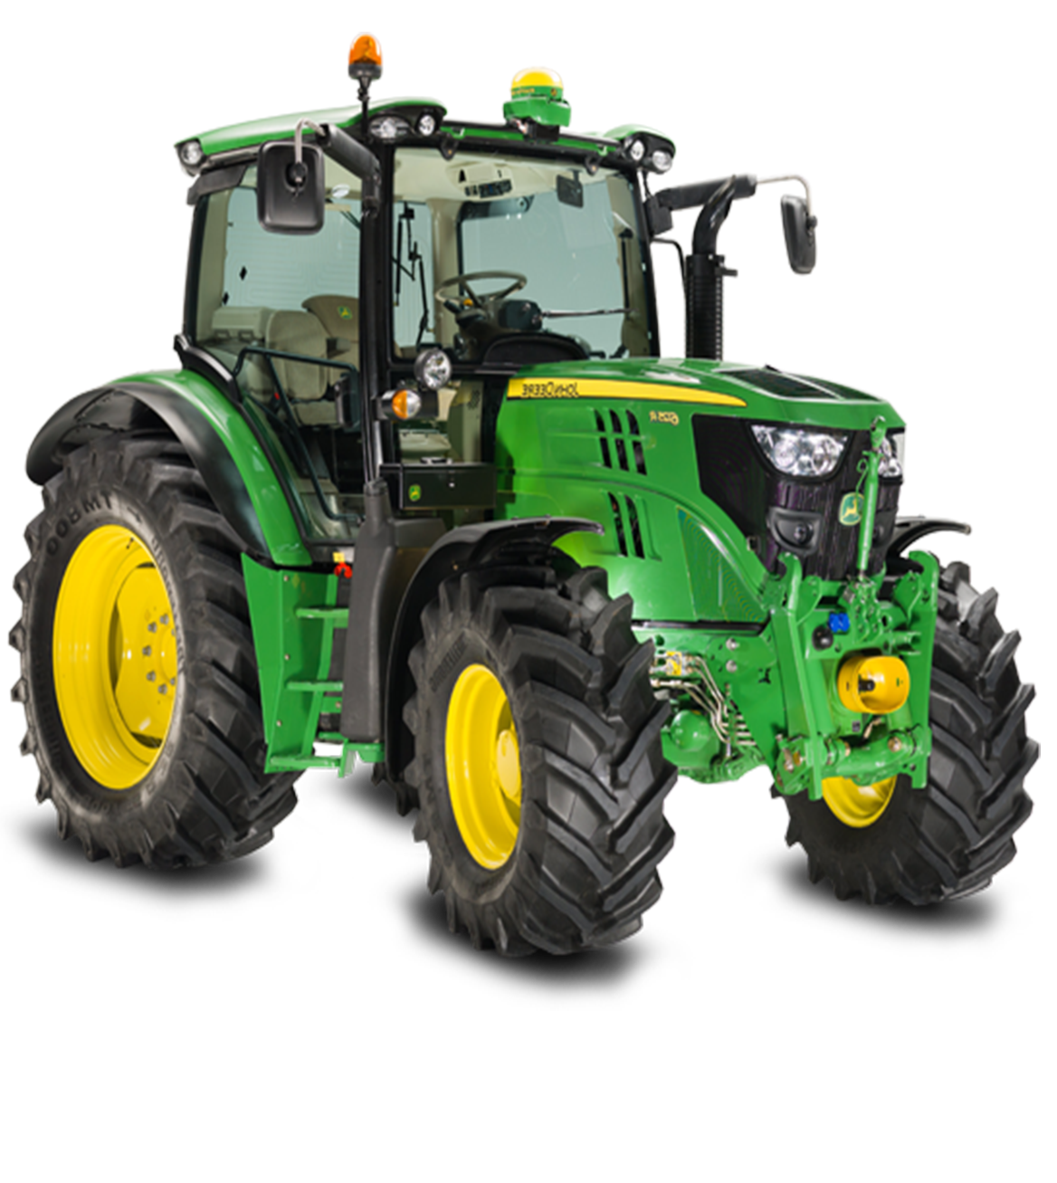
Aplicação com drones
Bula
Operacional
Segurança do aplicador
Sustentabilidade
Compactação
Notes:
Colocar fontes imagens

Slide 5
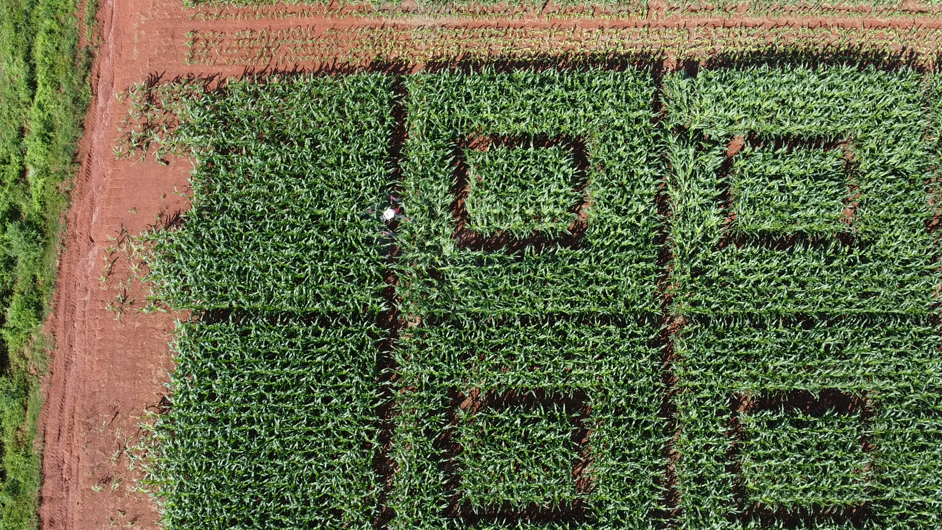
Aplicação com drones

Slide 6
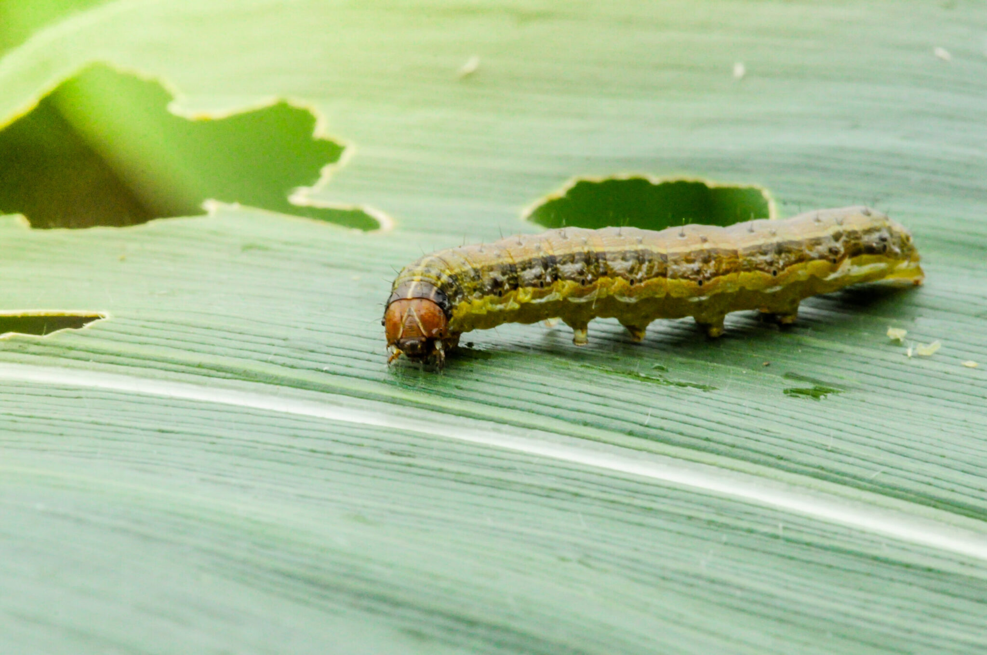
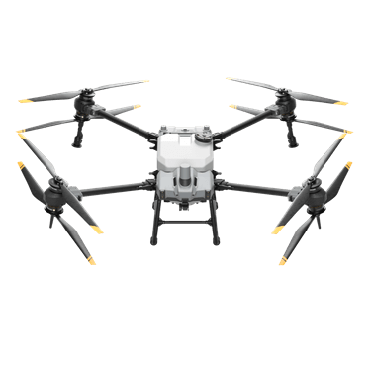
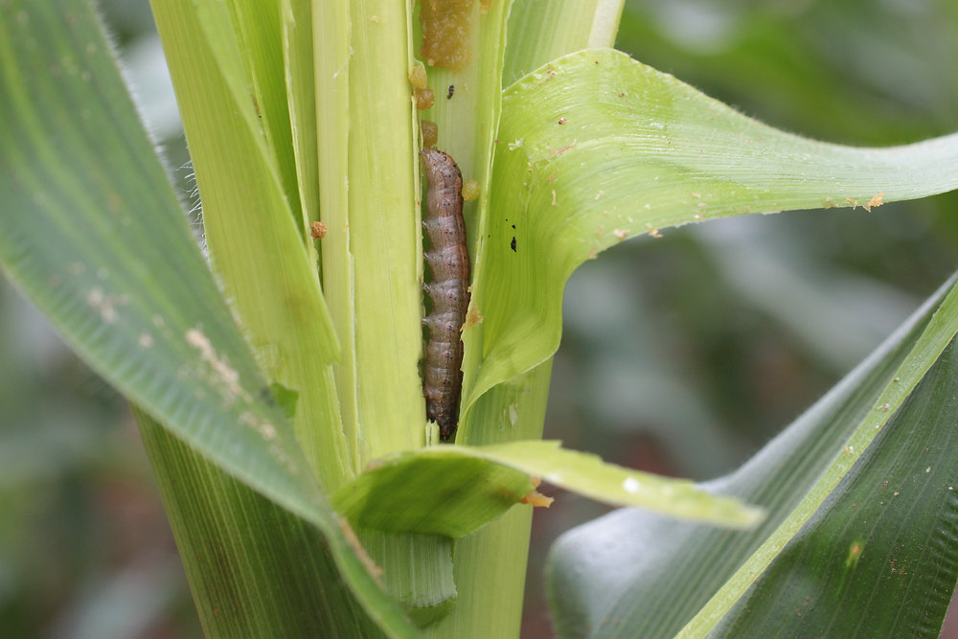
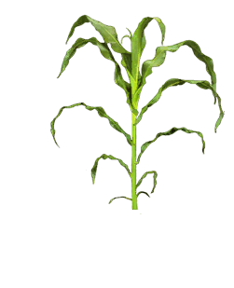
S. frugiperda
Polífaga
Resistência
Danos
Dificuldade de controle
Fonte: IRAC BR

Slide 7
Material e métodos
V= volume de aplicação (L/ha)
R= taxa de recuperação (%)
K= fator de espalhamento
A= área foliar
D= diâmetro de gota
C = 15 . V . R . K²
A . D

Slide 8
Material e métodos
V= volume de aplicação (L/ha)
R= taxa de recuperação (%)
K= fator de espalhamento
A= área foliar
D= diâmetro de gota
C = 15 . V . R . K²
A . D

Slide 9
Material e métodos
 |  | Adjuvante
 |  | Aureo® | Silwet® | Ochima® | NA
Tx. aplicação (l/ha) | 10 | T2 | T3 | T4 | T5
 | 30 | T6 | T7 | T8 | T9
 | 120 | T10 | T11 | T12 | T13
T1: Testemunha não aplicada

Slide 10
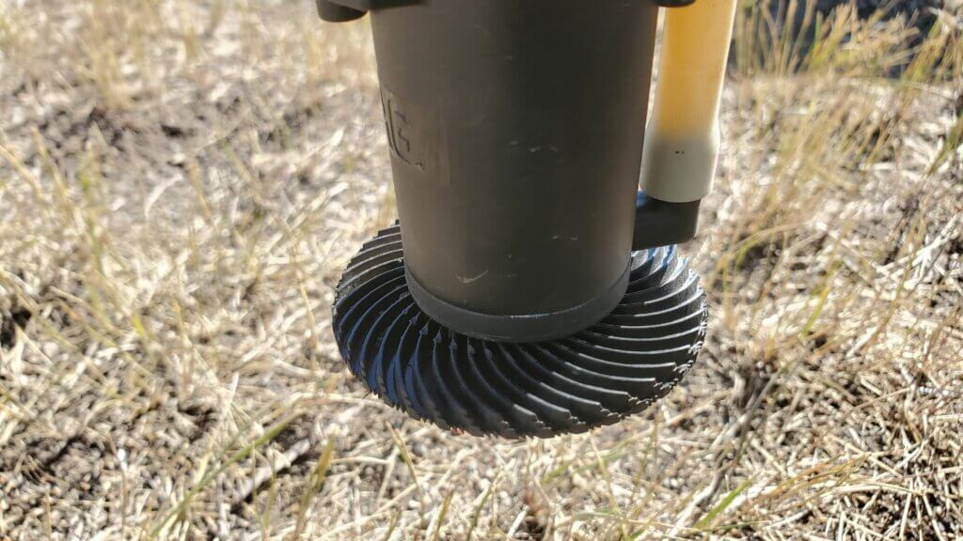
Material e métodos

Slide 11
Material e métodos
12m
4m
15m
Safrinha 2024
2 Ensaios
13T. x 4 R.
Refúgio
V10
Davis 3
5m

Slide 12
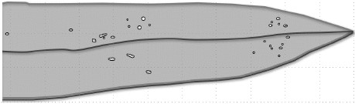
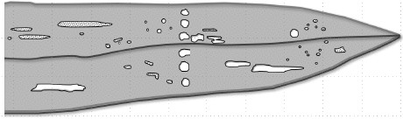
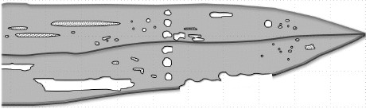
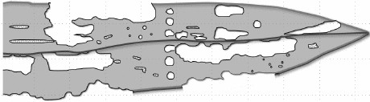
Campo
Contagem plantas atacadas
Desfolha: Escala Davis
Produtividade

Slide 13
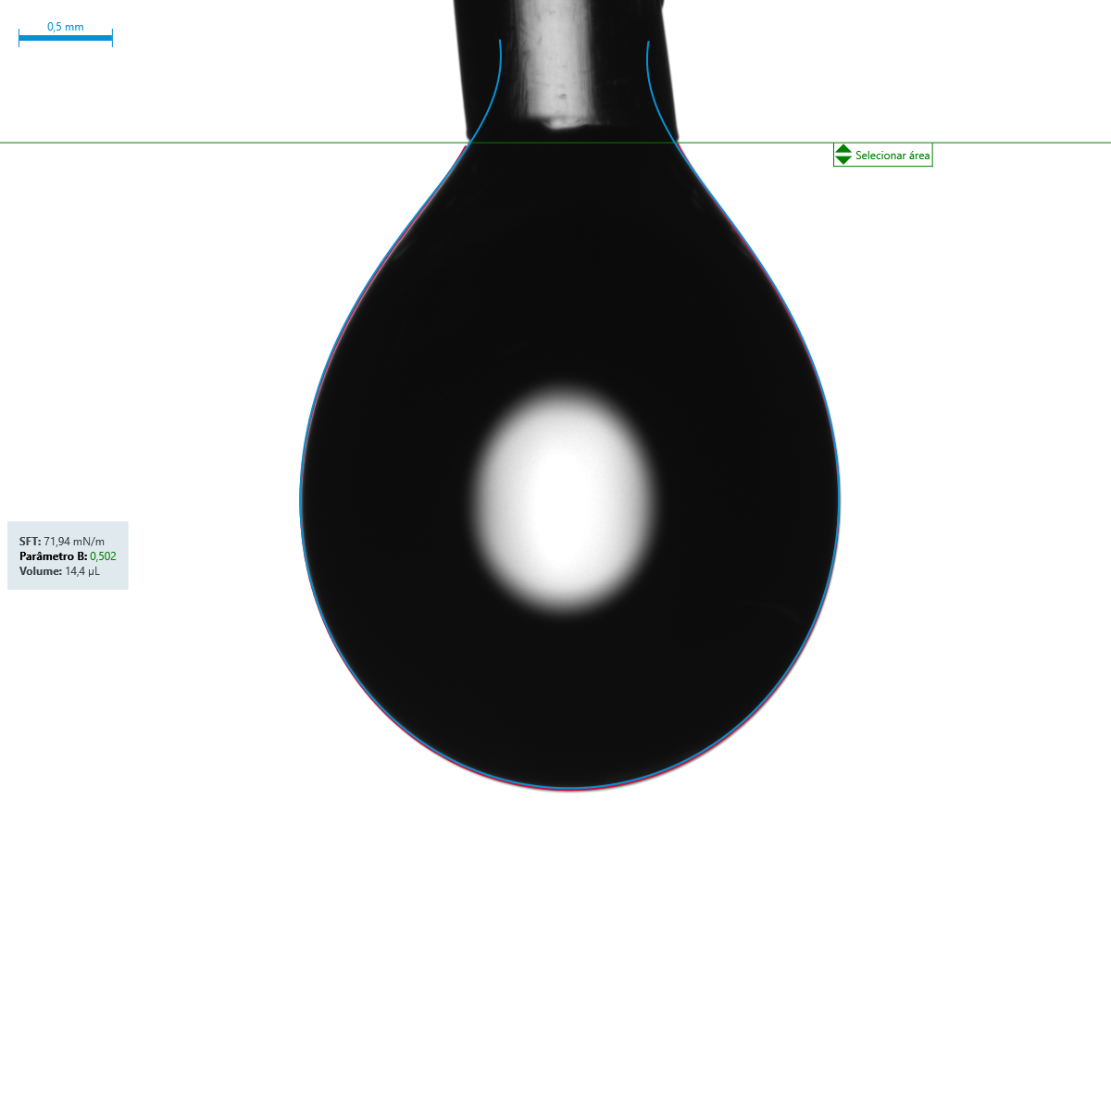
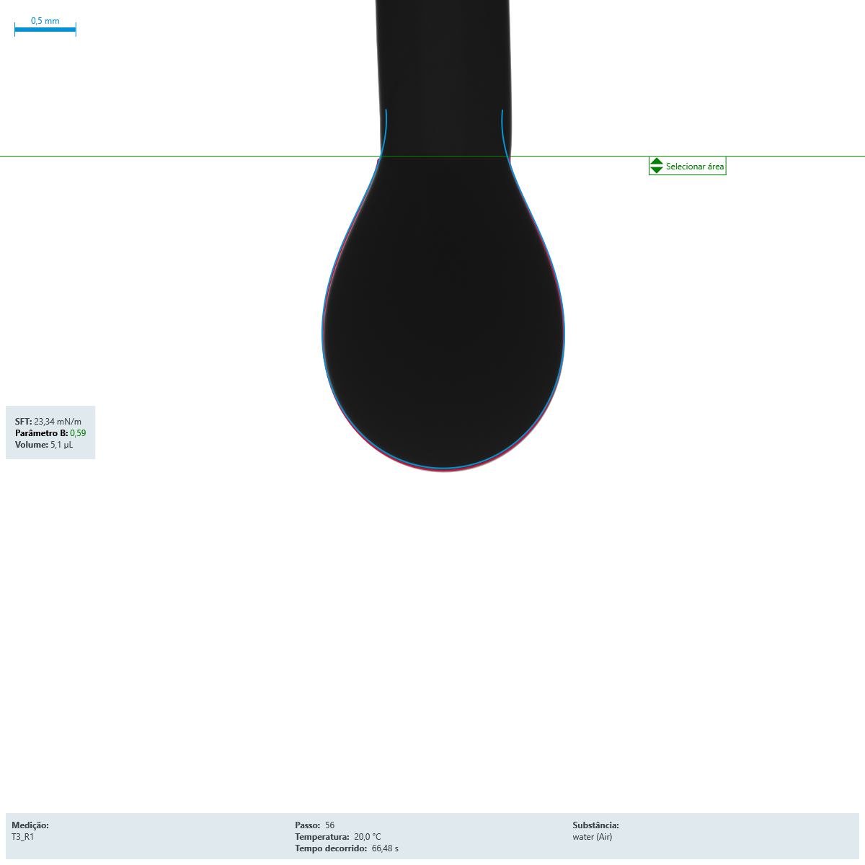
Laboratório
Tensão superficial

Slide 14
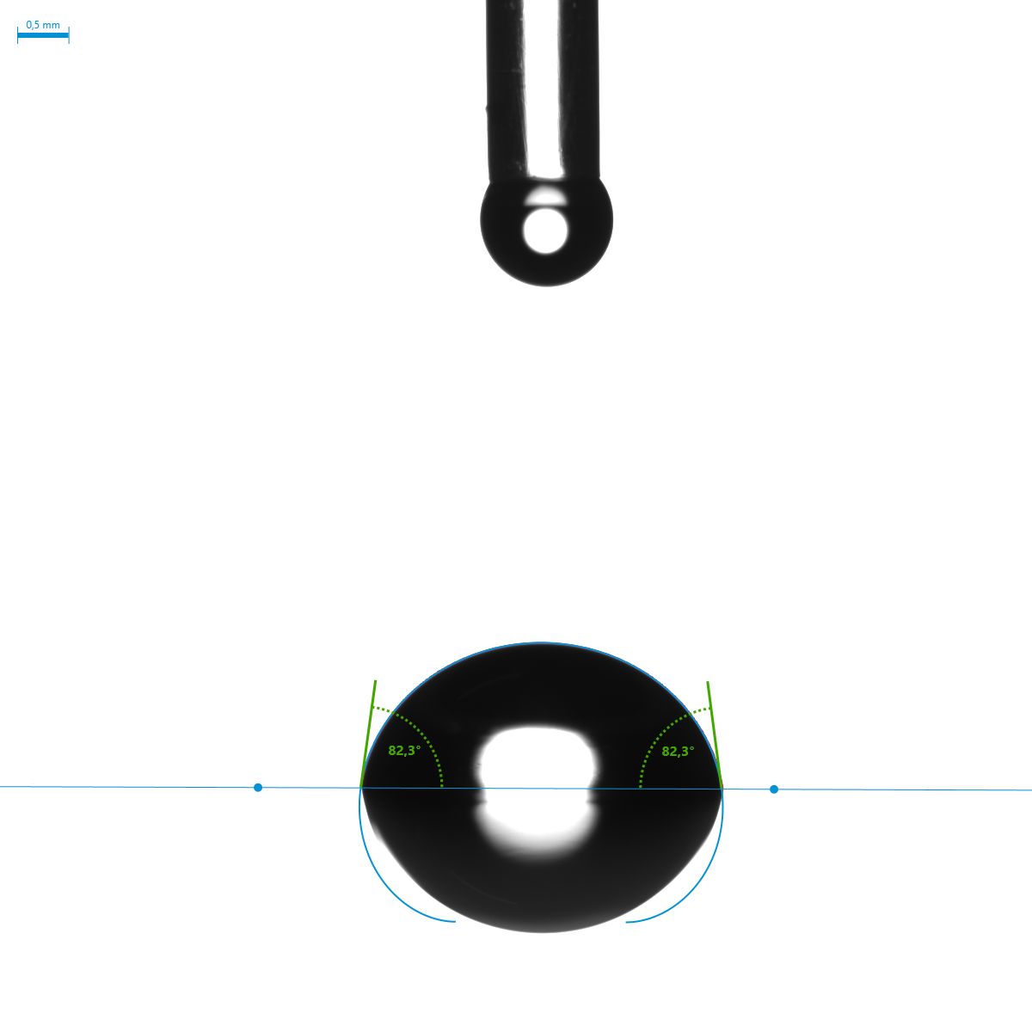
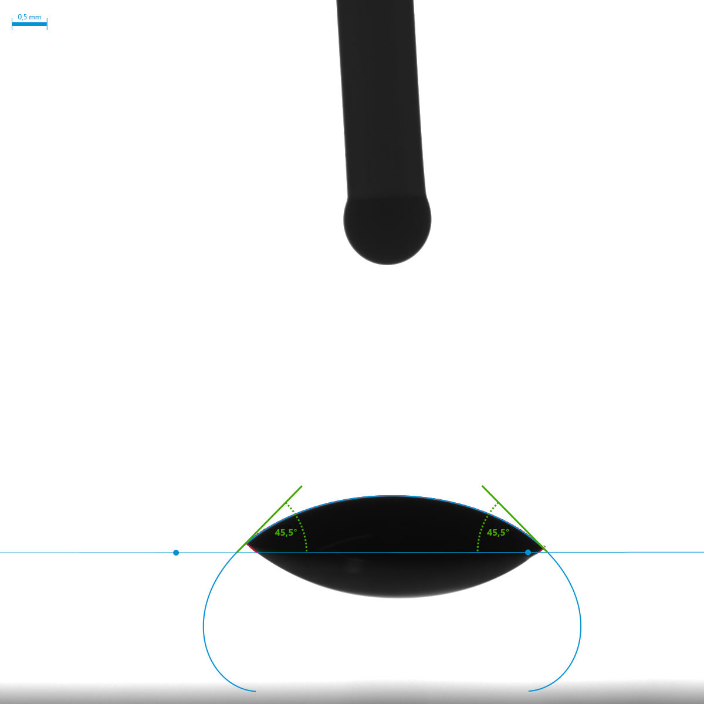
Laboratório
Ângulo de contato

Slide 15
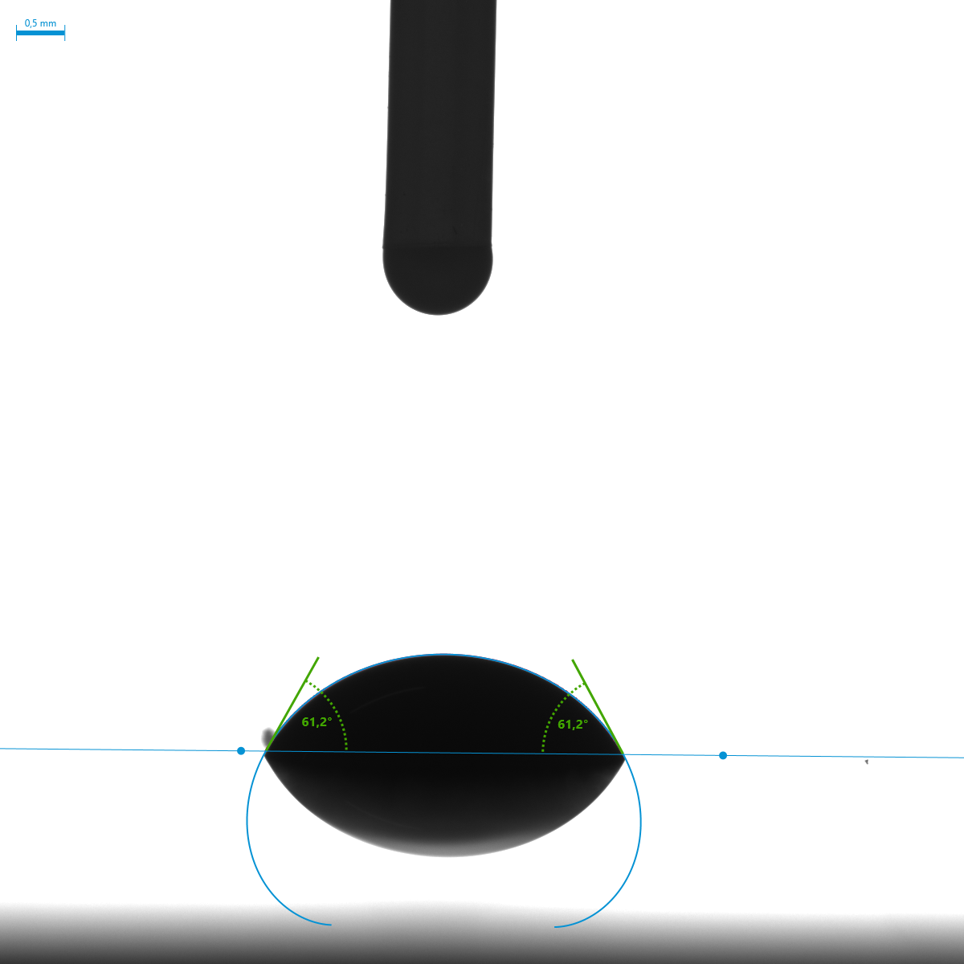
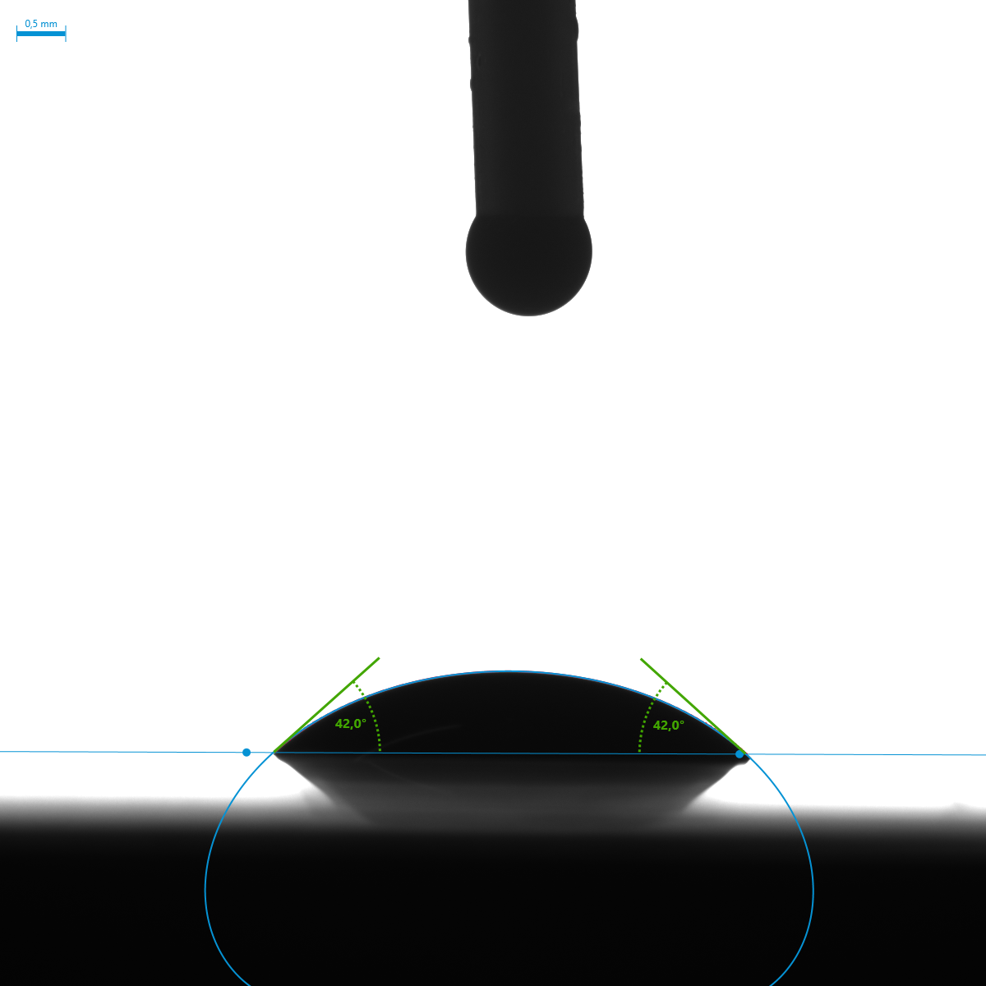

Água + Produto
Água
Água + Produto + Aureo ®
Água + Produto + Ochima®

Slide 16
Água
Água+ Produto
Água + Produto + Ochima ®
Água + Produto + Aureo ®
Água + Produto + Silwet ®

Slide 17

Laboratório
Análise HPLC/MS
7DAB

Slide 18
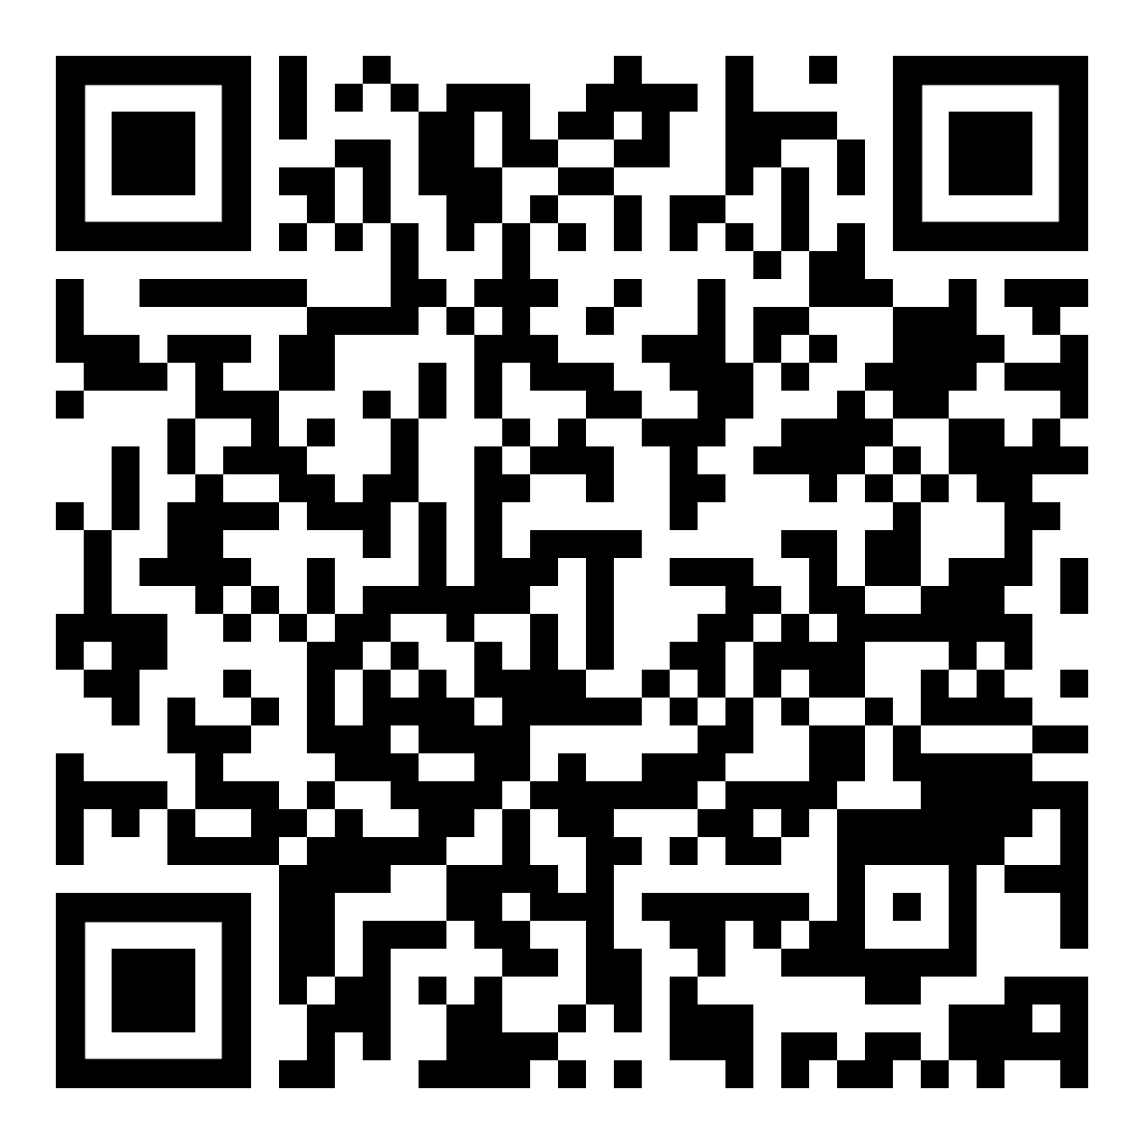
Literatura consultada

Slide 19
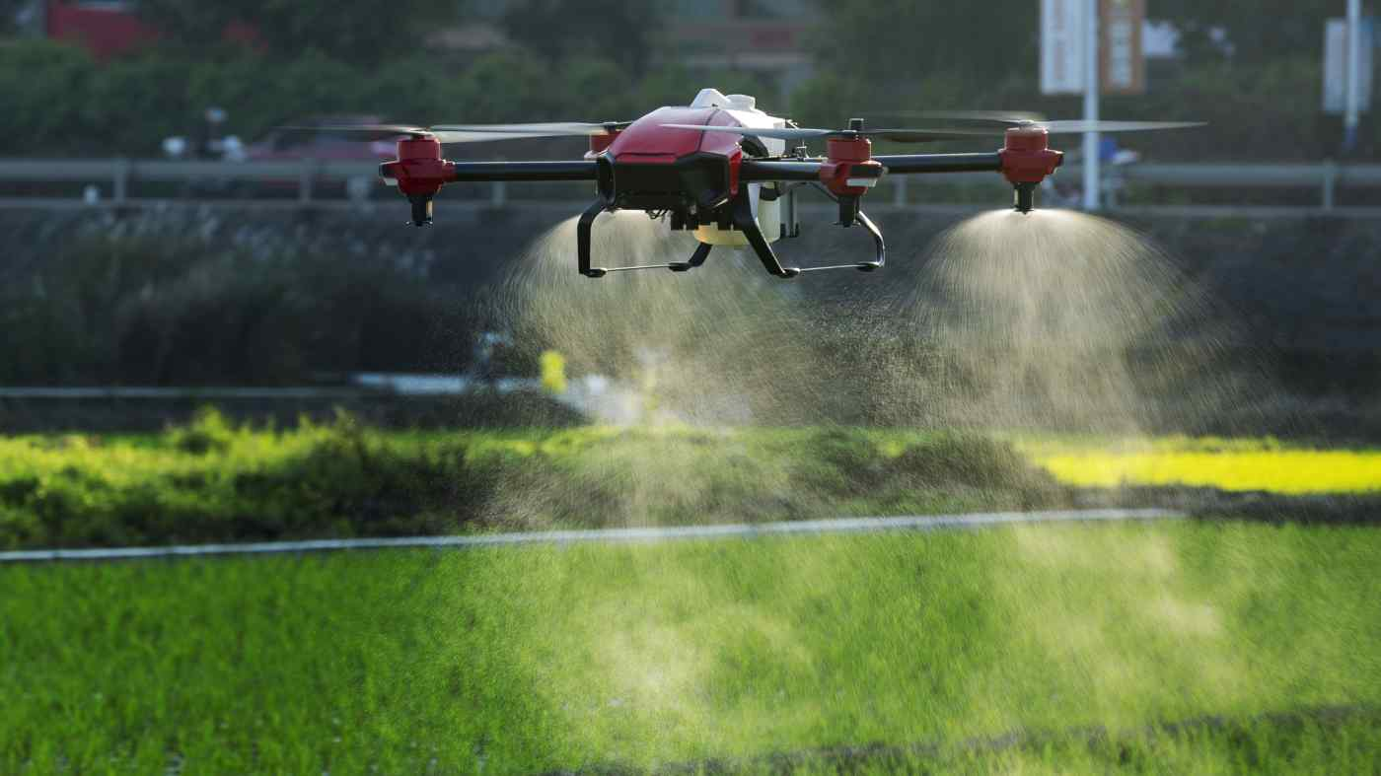
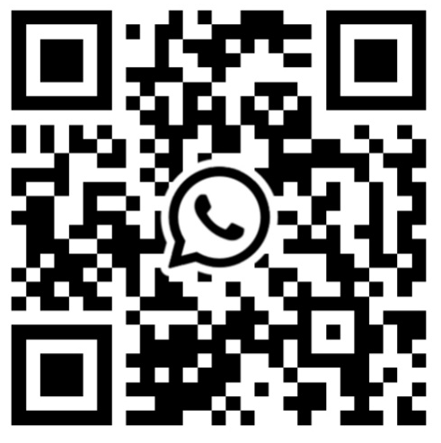
Daniel P. L. Barbosa
danielplbarbosa@ufu.br
(11) 975526780

